Slide 1
Návrh zkušebny pro zkoušení malých chladících zařízení
Václav Študlar

Slide 2
Obsah
Úvod
Popis funkce zkušebny

Slide 3
Úvod
Důvod stavby zkušebny
Zkoušená zařízení

Slide 4
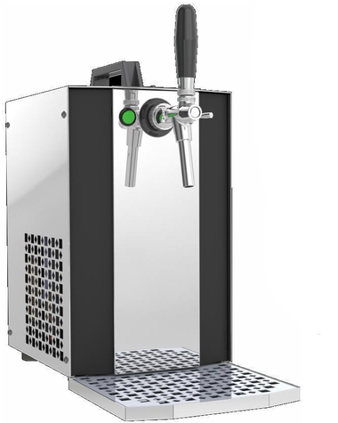
První zkoušené zařízení: Anta MK24
Název chladiče | Anta MK 24 R134a | Anta MK 24 R600a
Typ kompresoru | EMT 45 HDR Embraco | EMU5132Y Embraco
Kondenzátor | 101150 | 101150
Chladivo: množství/ druh | 88g/ R134a | 39g/R600a
Chladící výkon | 24 l/h | 24 l/h

Slide 5
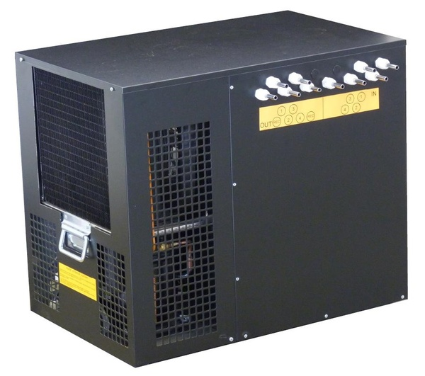
Druhé zkoušené zařízení Delton H120
Název chladiče | Delton H120 R134a | Delton H120 R290
Typ kompresoru | NT6217Z Embraco | NT6217U Embraco
Kondenzátor | 18227 | 18227
Chladivo: množství/ druh | 370g/R134a | 147g/ R290
Chladící výkon | 140 l/h | 140 l/h
objem vody | 49 l | 49 l

Slide 6
Popis funkce zkušebny
Udržení mikroklimatu ve zkušebně.(Nastavení zkušebních podmínek)
Režimy funkce zkušebny
Rozvržení zkušebny: interiér, exteriér

Slide 7
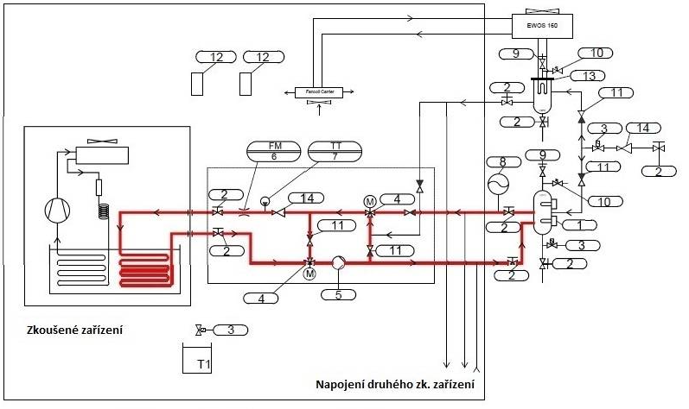
Zkušebna, primární režim

Slide 8
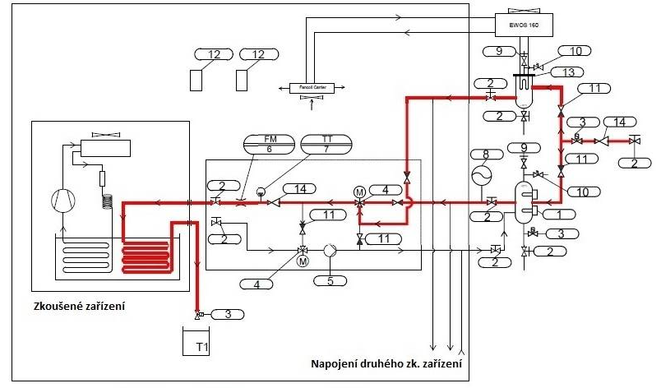
Zkušebna, sekundární režim

Slide 9
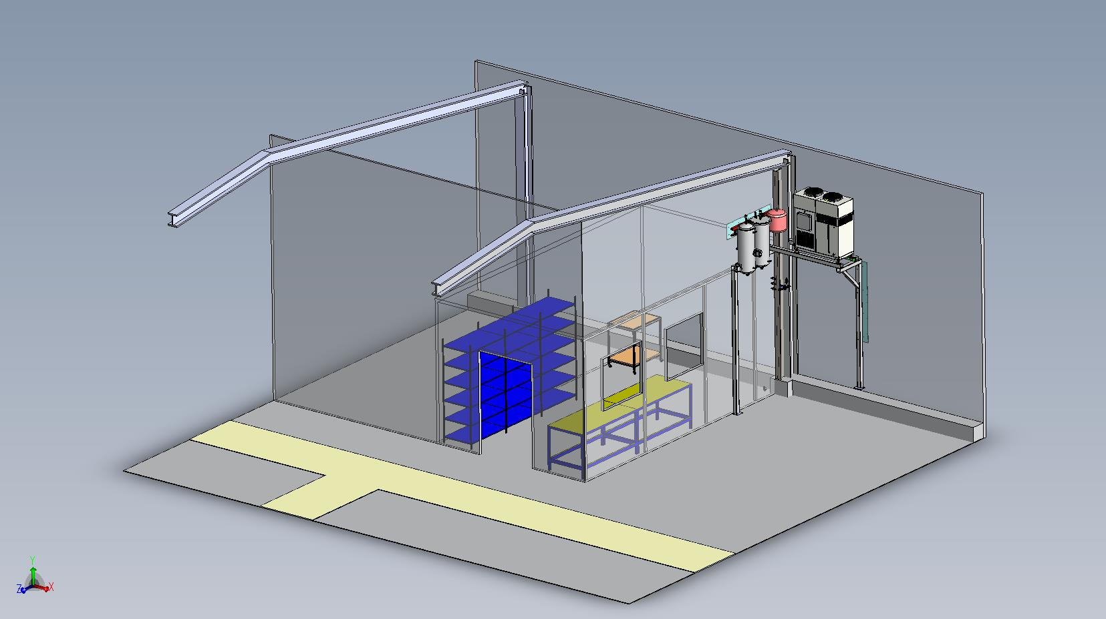
Interiér, exteriér zkušebny

Slide 10
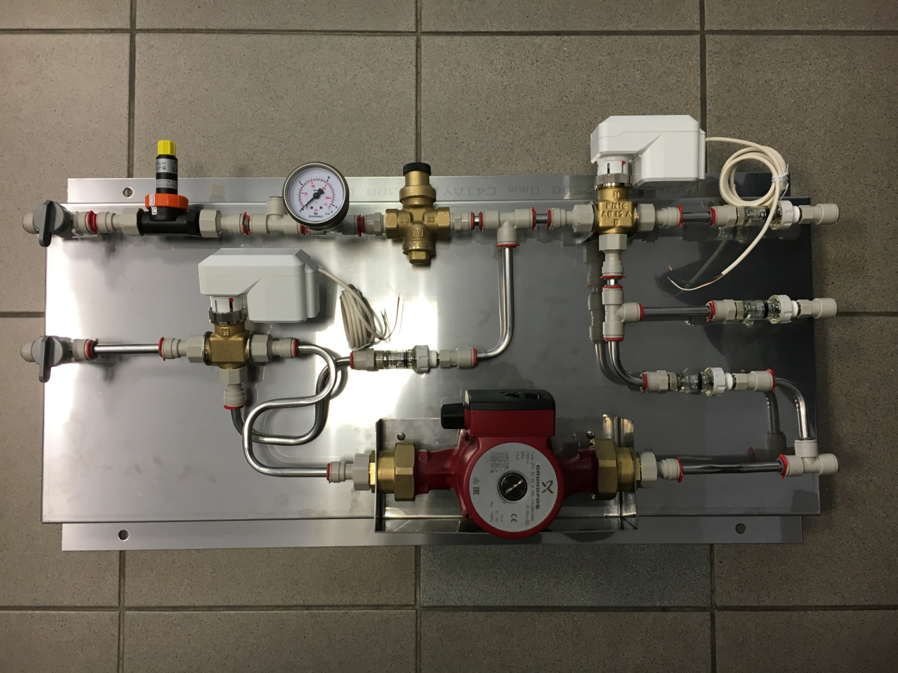
Hydraulický rozvaděč

Slide 11
Závěr
Porovnání použitých chladiv
Realizace zkušebny

Slide 12
Děkuji za pozornost

Slide 13
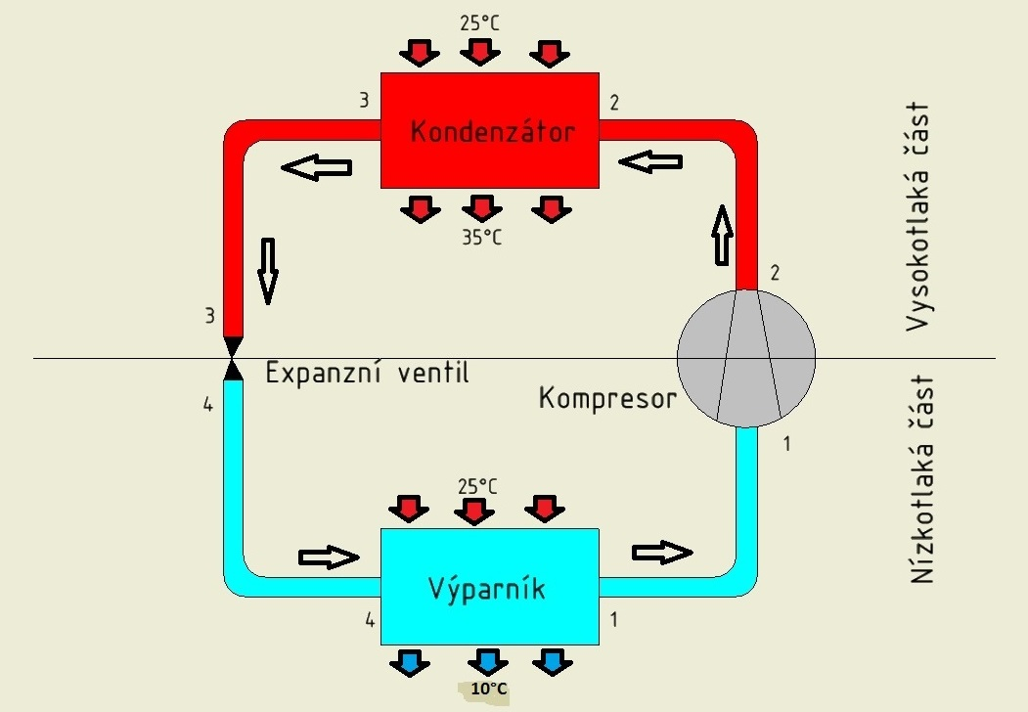
Schéma kompresorového chlazení

Slide 14
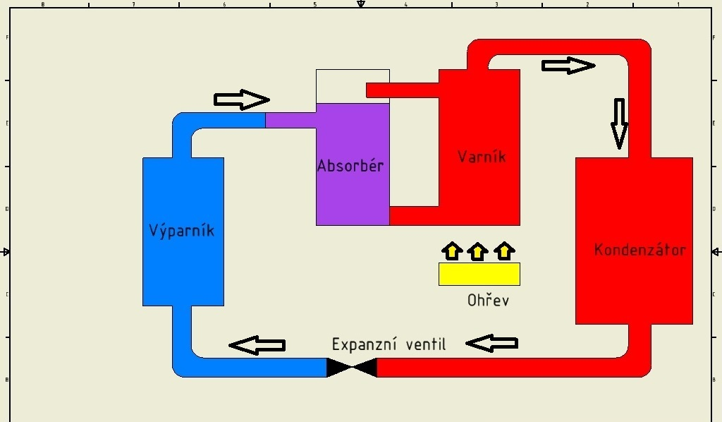
Schéma absorpčního chlazení

Slide 15
Tabulka chladiv
Veličiny | Chladiva
 | R314a | R290 | R600a
GWP | 1430 | 3 | 3
Bezpečnostní skupina | A1 | A3 | A3

Slide 16
Bezpečnost a bezpečnostní skupiny chladiv
Hořlavost |  | Toxicita
 |  | malá | zvýšená
 | žádné šíření plamene | A1 | B1
 | malá hořlavost | A2 | B2
 | zvýšená hořlavost | A3 | B3

Slide 17
Děkuji za pozornost

